Slide 1
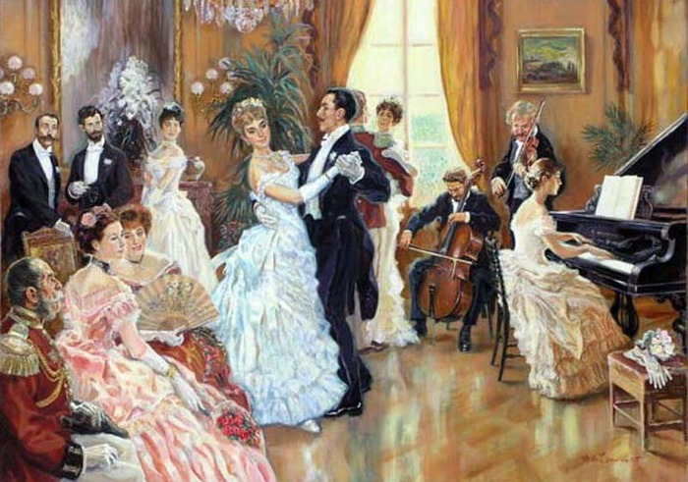
«Ах, этот добрый старый вальс»

Slide 2
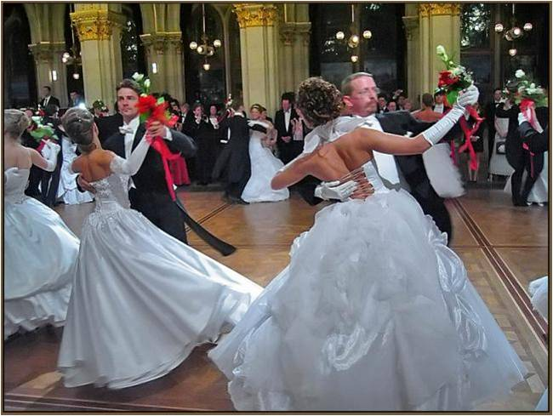

Slide 3
Вольт Фурмант Лендлер

Slide 4
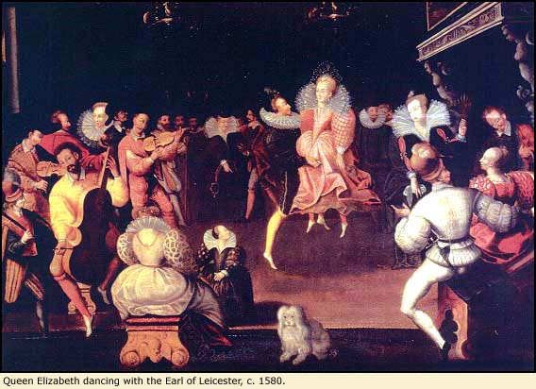
Франция –вольт (от слова voltare – поворачивать)

Slide 5
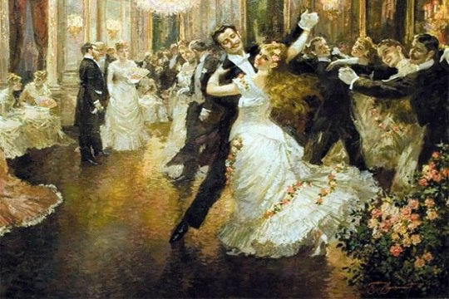
Чехия – фурмант (франт, гордец)

Slide 6
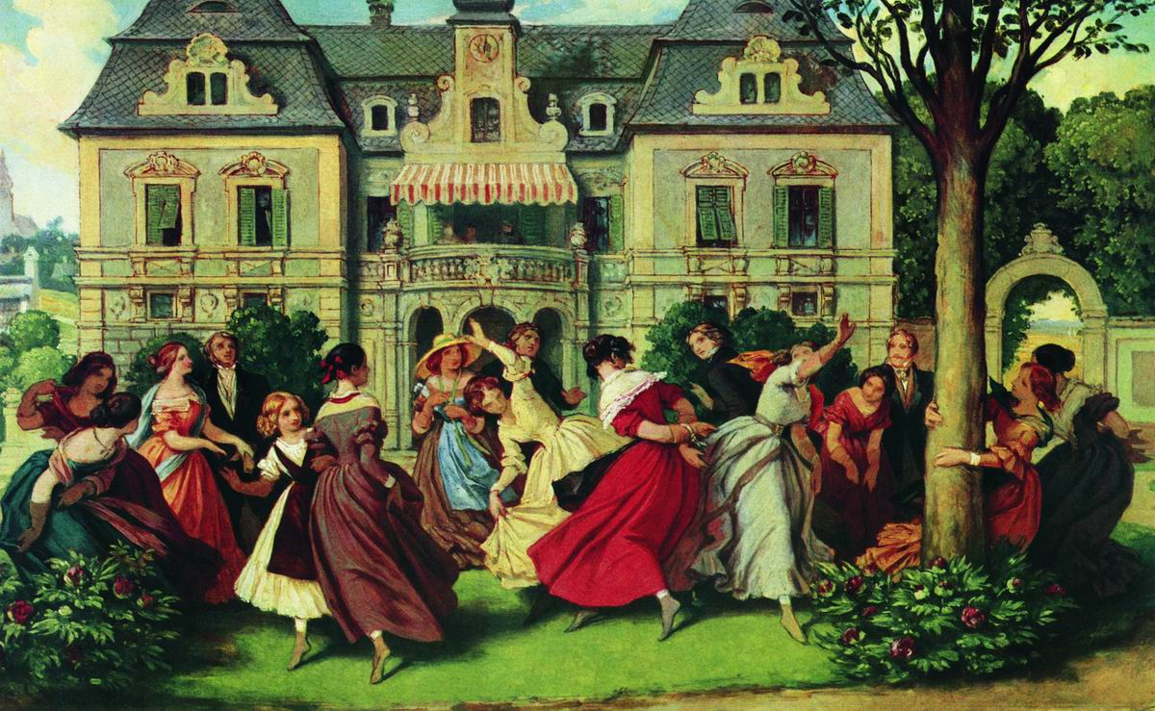
Австрия - лендлер

Slide 8
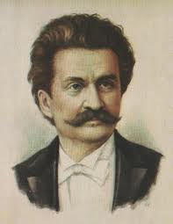
И. Штраус – «король вальса» 1825 – 1899 «Весенние голоса» «Сказки венского леса» «На прекрасном голубом Дунае»

Slide 9
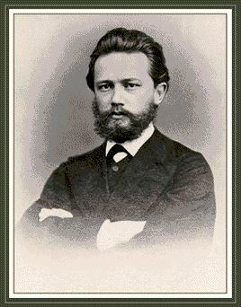
П И. Чайковский 1840-1893 «Сентиментальный вальс»

